Slide 1
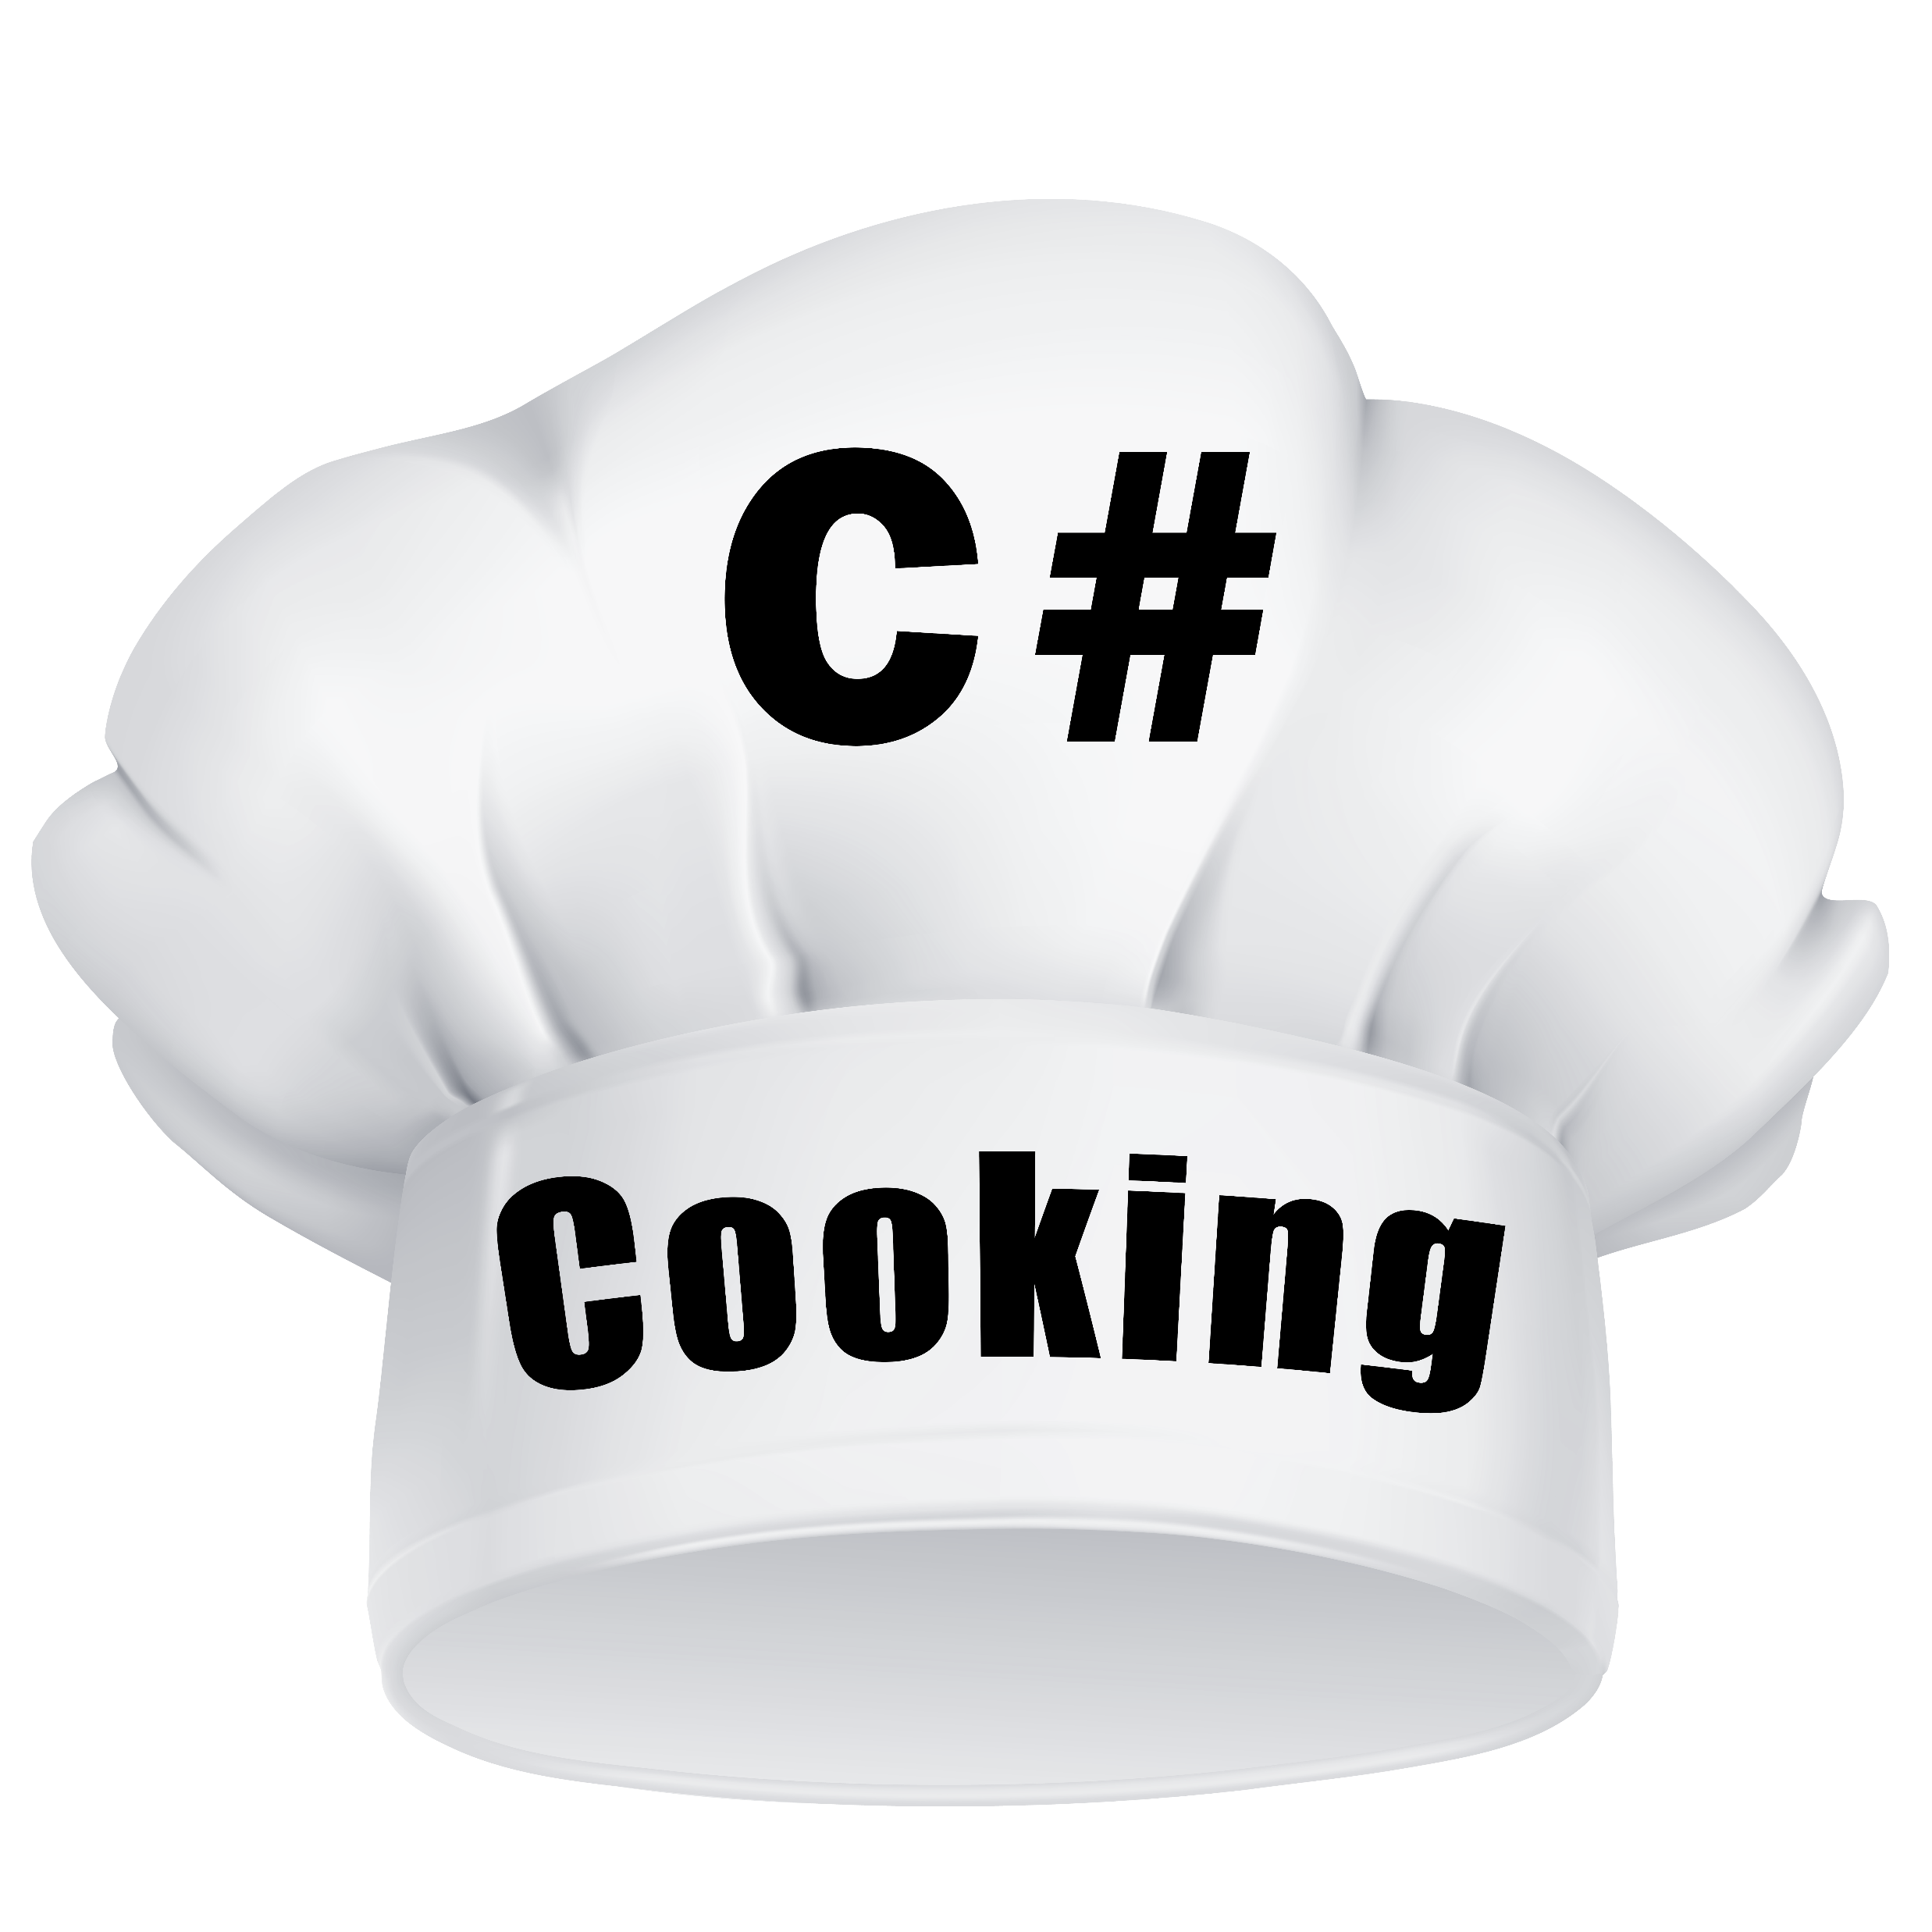
ИСКЛЮЧЕНИЯ В ЗАДАЧАХ
CSharpCooking.github.io

Slide 2
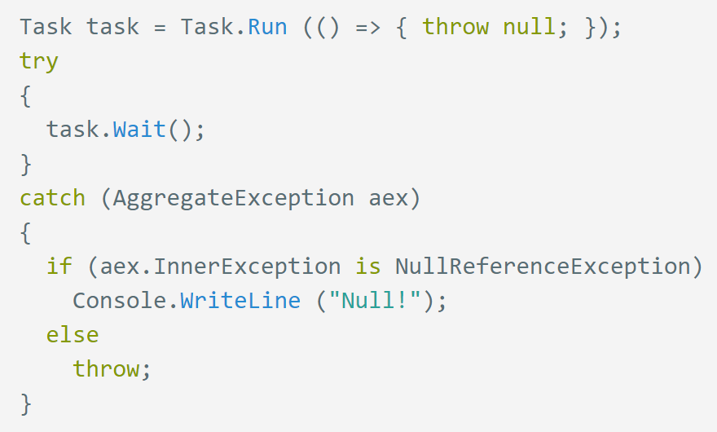
Генерация исключения NullReferenceException

Slide 3
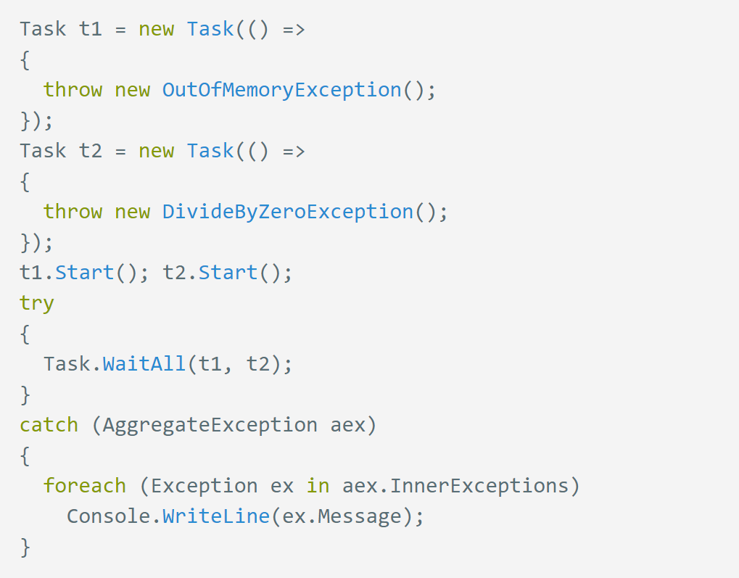
Одновременная генерация двух и более исключений

Slide 4
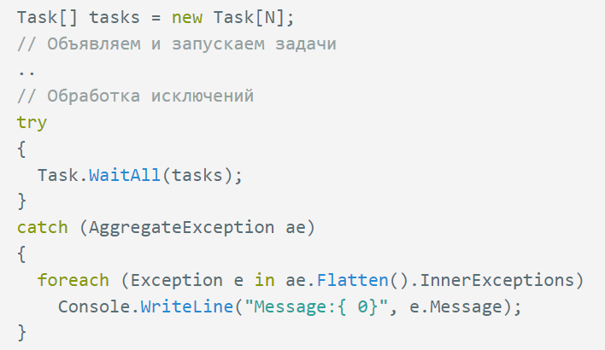
Flatten

Slide 5

Handle
Если предикат возвращает true, то считается, что исключение «обработано». После того, как делегат запустится на всех исключениях, произойдет следующее:
если все исключения были «обработаны» (делегат возвратил true), то исключение не генерируется повторно;
если были исключения, для которых делегат возвратил false («необработанные»), то строится новый объект AggregateException, содержащий такие исключения, и затем он генерируется повторно.

Slide 6
Исключения и автономные задачи
Необработанные исключения в автономных задачах называются необнаруженными исключениями, и среда CLR будет повторно генерировать исключение в потоке финализаторов, когда объект задачи покидает область видимости и обрабатывается сборщиком мусора). Подписаться на необнаруженные исключения на глобальном уровне можно через статическое событие TaskScheduler.UnobservedTaskException

